Slide 1
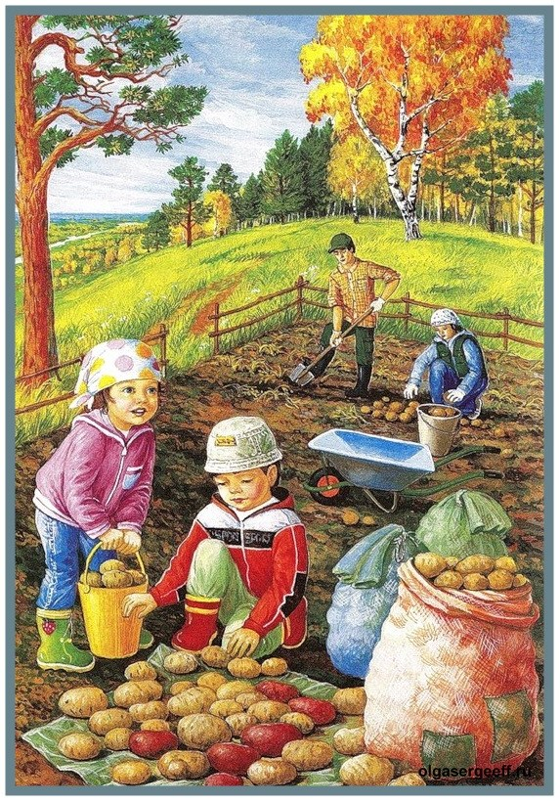
Я досліджую світ
2 клас
Людина і природа восени
Урок 28
Яка праця восени першочергова? Рослини дикорослі й культурні

Slide 2
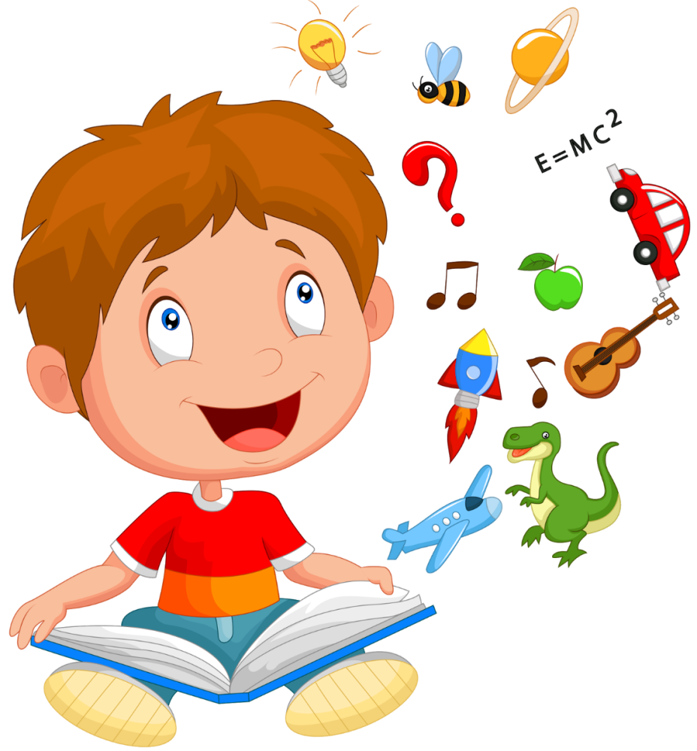
Налаштування на урок
Наш урок залюбки
Поведе тебе в світи.
І на «як?», «чому?» і «де?»
Завжди відповідь знайде.

Slide 3
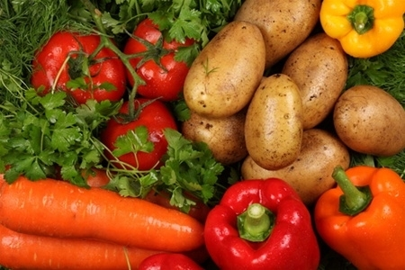
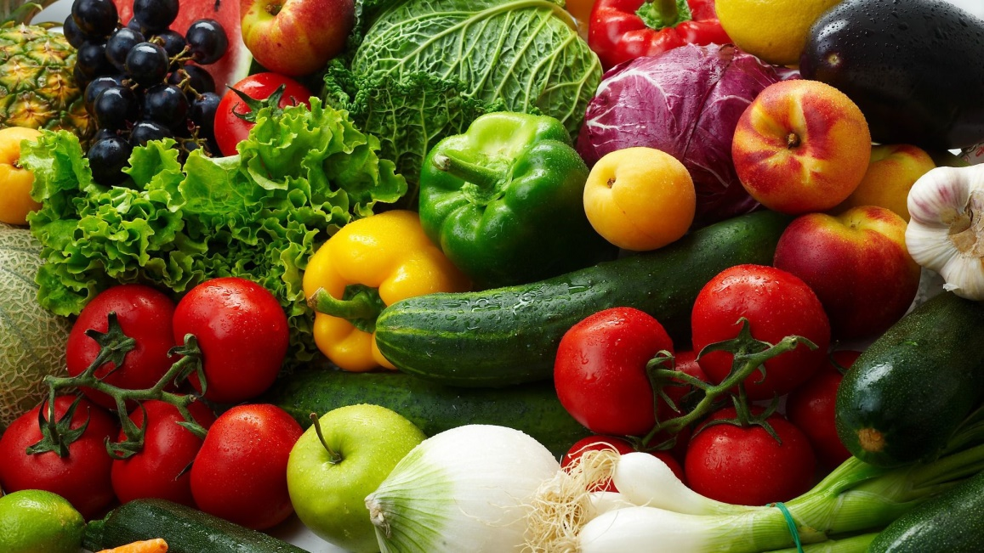
Вправа «Любимий овоч»
Пригадай, який овоч піднімає твій настрій? Чому?
(колір, форма, розмір, смак, соковитість, гладкість тощо)
Можеш скористатися світлинами

Slide 4
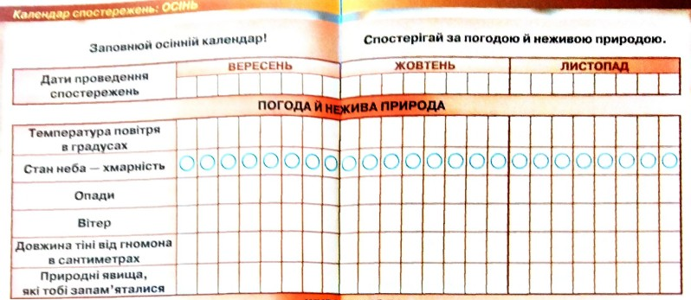
Вправа «Синоптик»
Яка зараз пора року?
Яке число місяця?
Який місяць року?
Який день тижня?
Запиши свої спостереження за неживою природою у календар спостережень
Зошит.
Сторінка
18-19

Slide 5
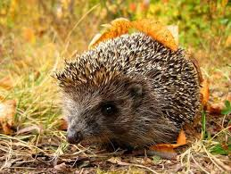
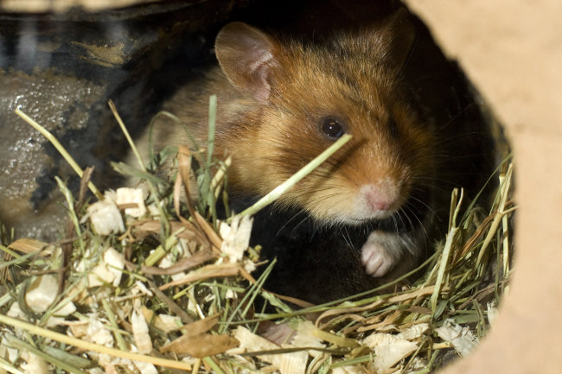
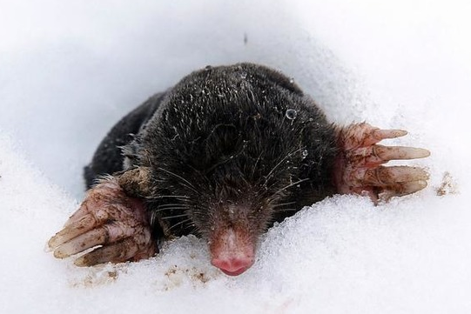
Пригадай
Чому білочка змінює свою літню шубку?
Чи запасають собі на зиму корми їжаки?
Чому хом’як та кріт не впадають в сплячку?
Сьогодні на уроці розширимо та уточнимо знання про дикорослі й культурні рослини, про осінні турботи людей.

Slide 6
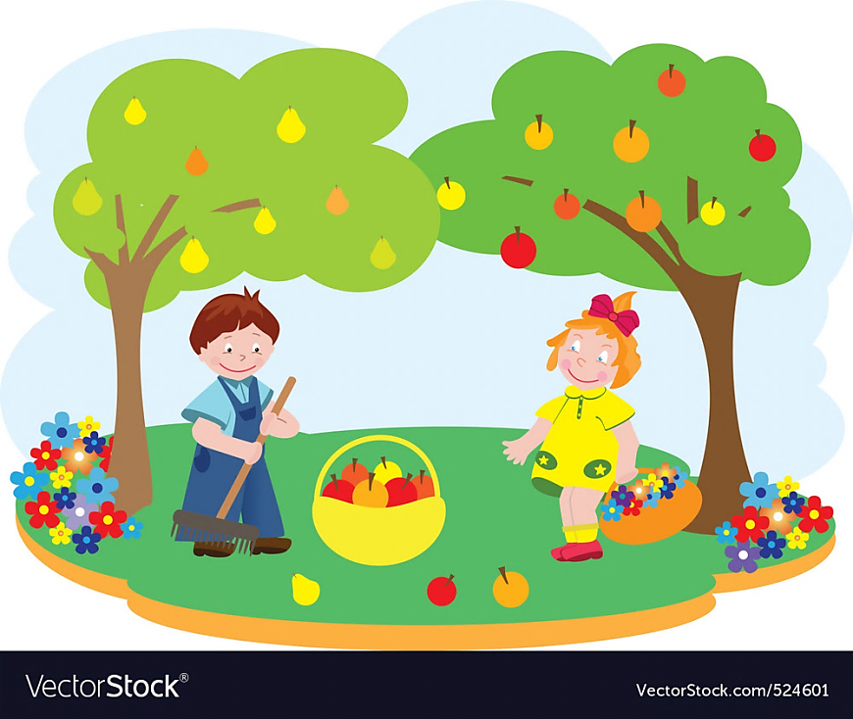
Поміркуй
Які рослини належать до дикорослих?
Дикорослі рослини ніхто не садить і їх ніхто не доглядає.
Які рослини належать до культурних?
Культурні рослини люди вирощують для своїх потреб.
Де їх вирощують?
На полях, городах, у садах і парках
Підсумуй, яка відмінність між дикорослими і культурними рослинами

Slide 7
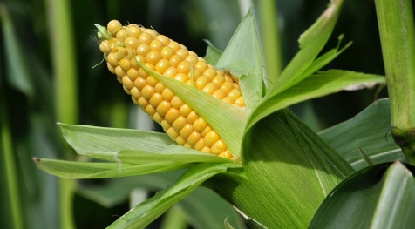
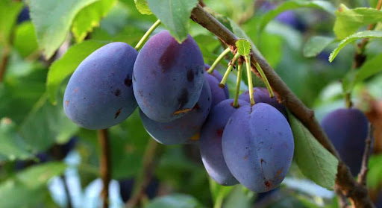
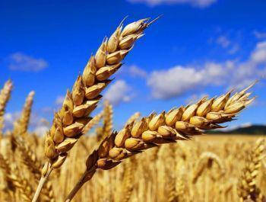
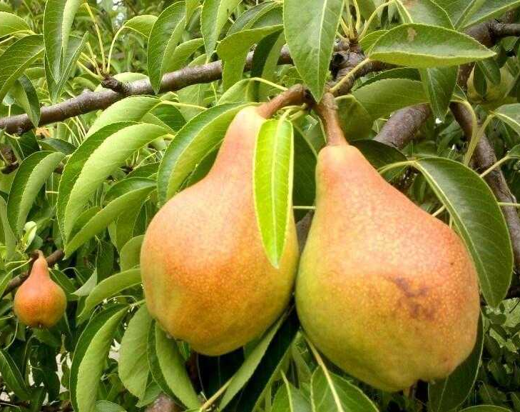
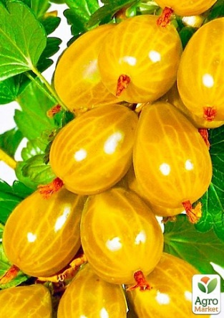
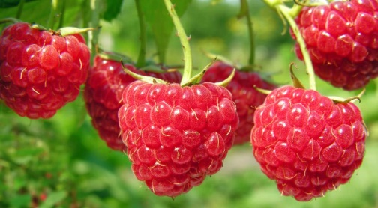
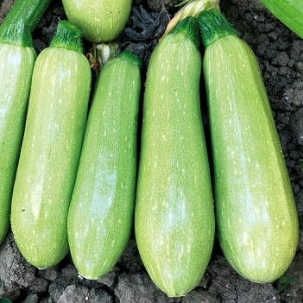
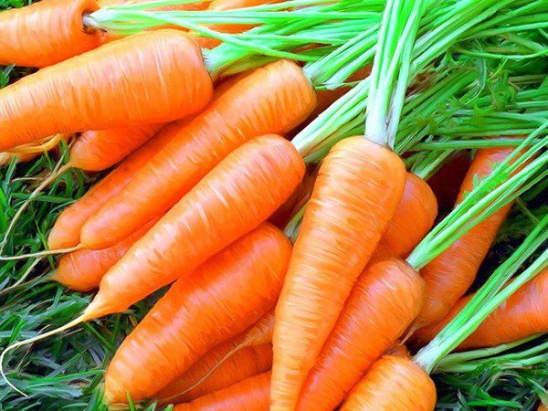
Культурні рослини поділяються:
Культурні рослини
Польові
Фруктові
Ягідні
Овочеві

Slide 8
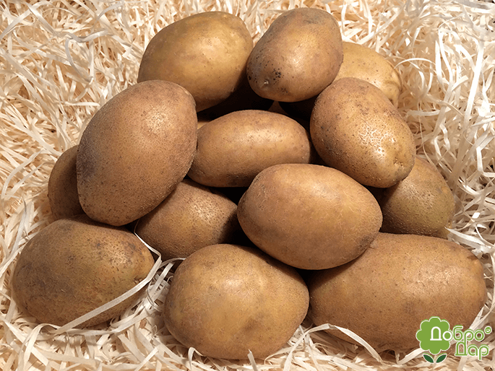
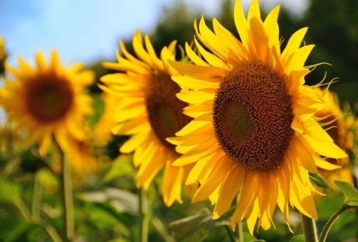
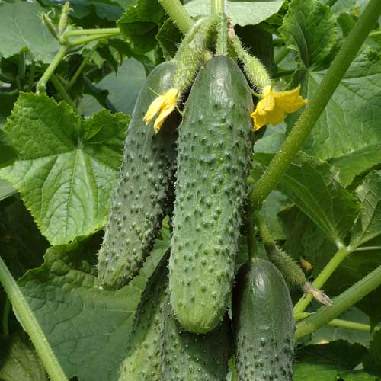
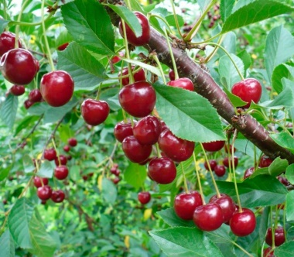
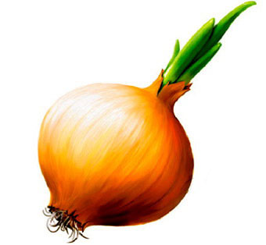
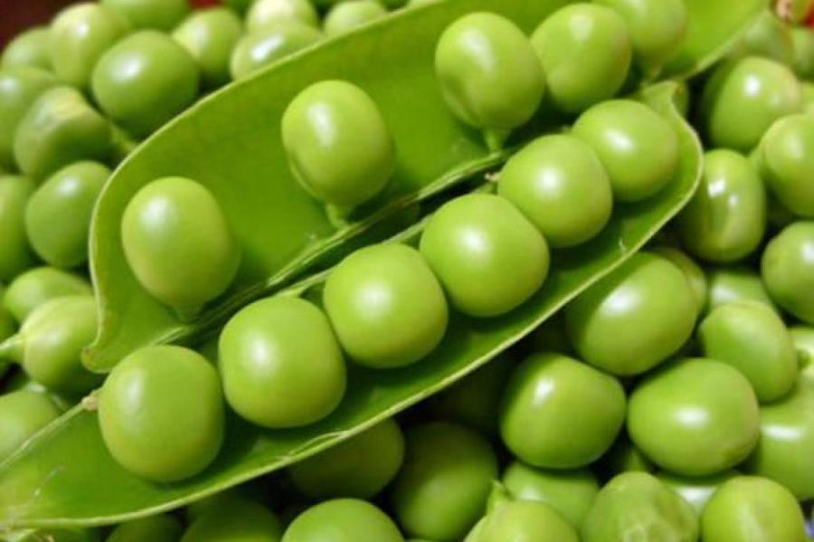
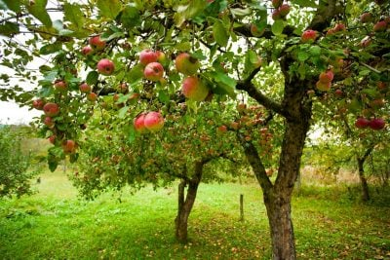
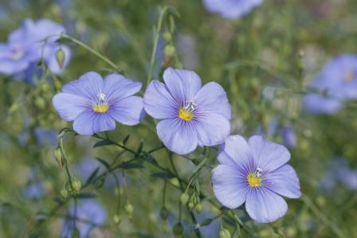
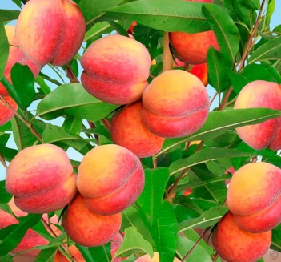
Розглянь світлини
Назви культурні рослини. Поміркуй, до якої групи вони відносяться
1
2
3
4
5
6
9
10
11
7
8
польові
овочеві
фруктові

Slide 9
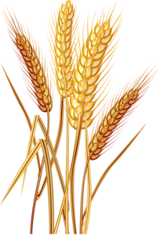
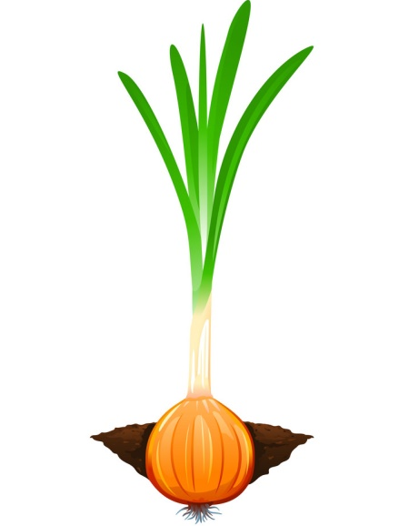
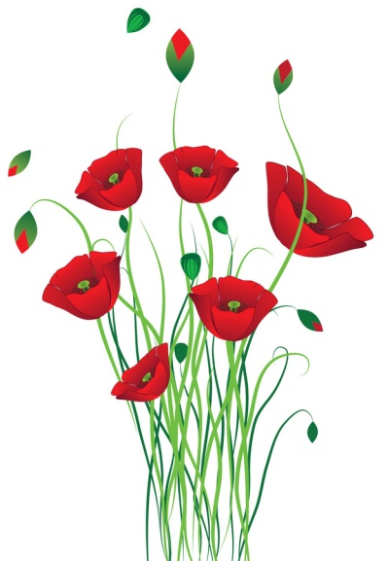
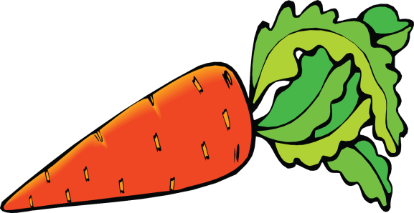
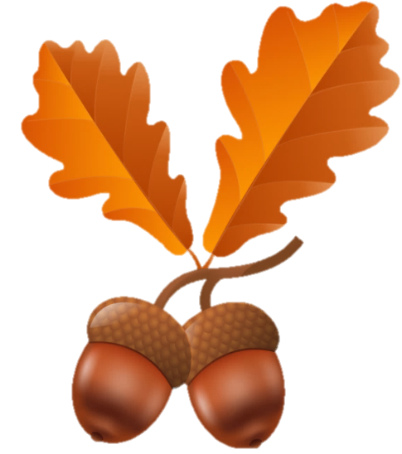
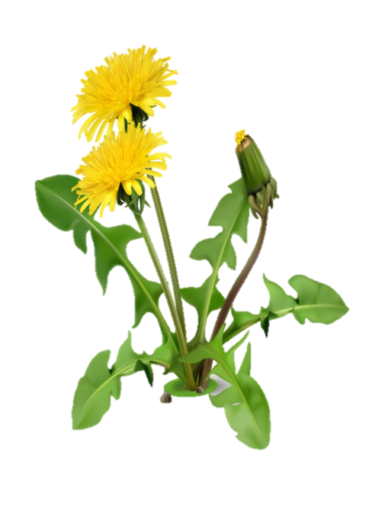
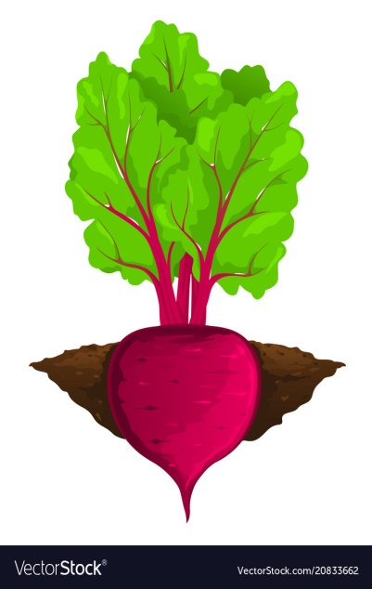
Гра «Рослина дикоросла чи культурна»
Якщо рослина дикоросла,
то плескай
у долоньки,
якщо культурна - тупай ногами
Зверни увагу, що мак може бути як дикорослою, так і культурною рослиною.
Як ти ввжаєш, чому?

Slide 10
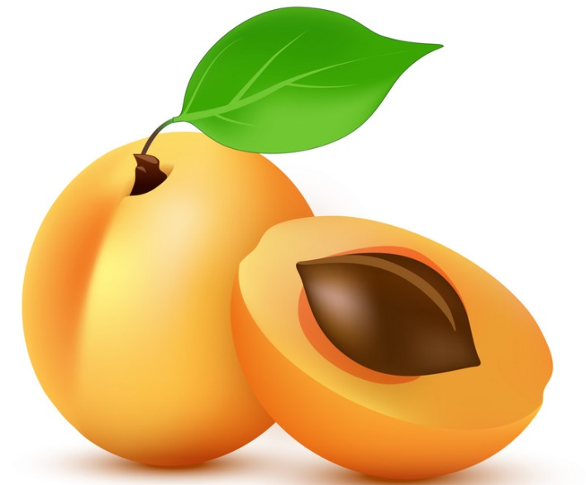
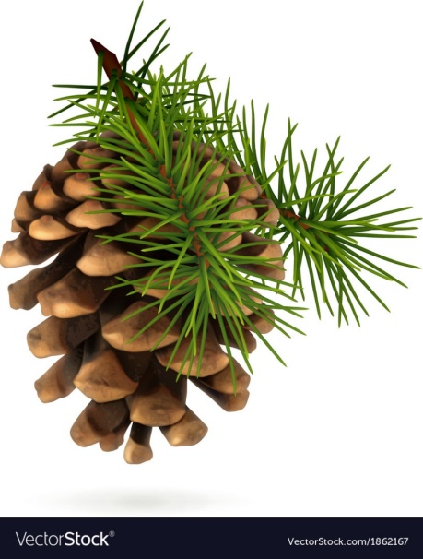
Розглянь малюнки
Знайди зайву рослину, поясни свій вибір?
Дикоросла рослина

Slide 11
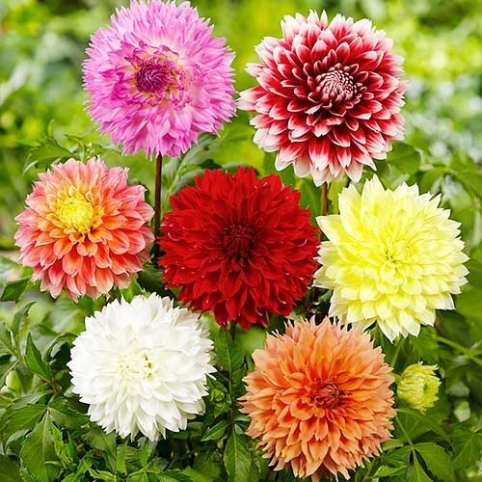
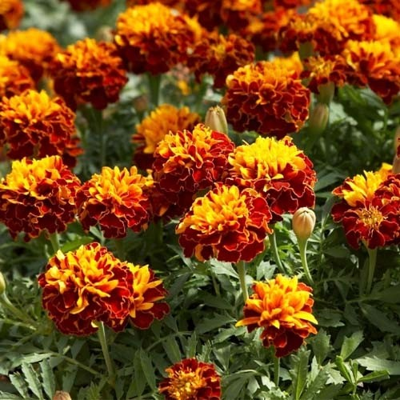
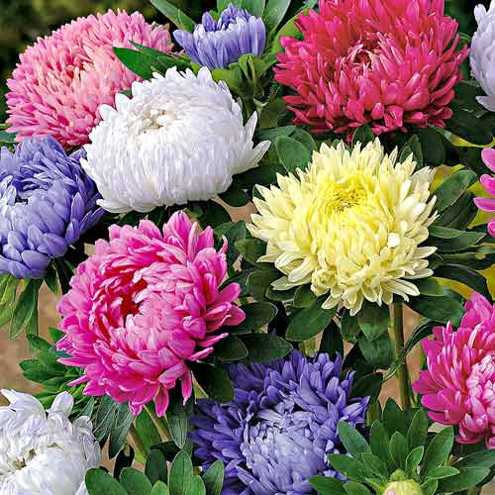
Розглянь осінні квіти
Яку з цих рослин називають символом України?
Айстри
Чорнобривці
Жоржини
Підручник.
Сторінка
41

Slide 12
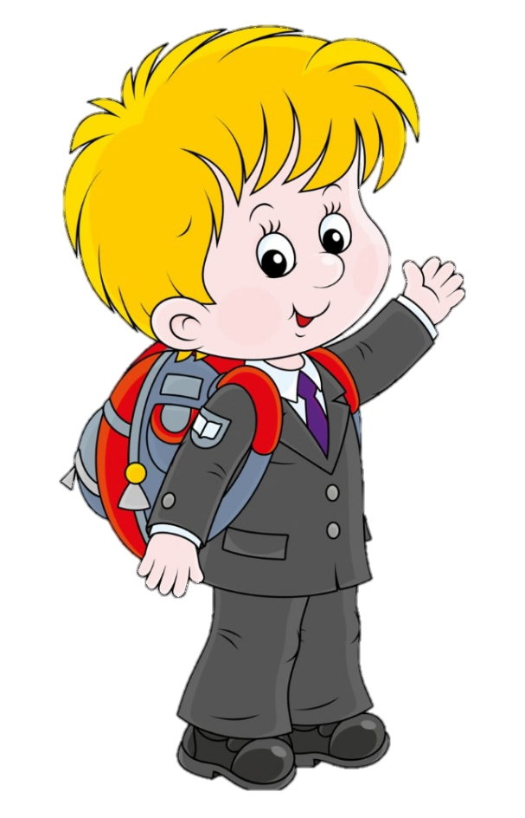
Розкажи
Чи збираєш ти насіння квітів, щоб розмножити їх навесні?
Які ще рослини продовжують цвісти восени?
Чи ти допомагаєш дорослим поратися на городі або дачі?
Підручник.
Сторінка
41

Slide 13
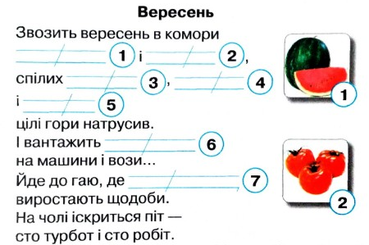
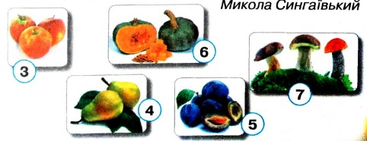
Робота в зошиті
1. Доповни вислів.
Достигання плодів і насіння – це _______ природне явище.
кавуни
помідори
осіннє
яблук
груш
слив
2. Прочитай вірш і впиши назви щедрих дарів, що їх збирають люди восени.
гарбузи
гриби
Сторінка
35

Slide 14
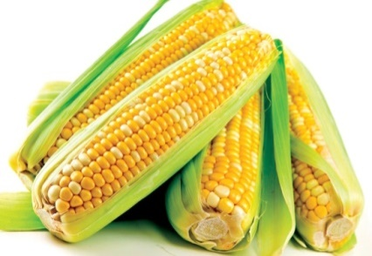
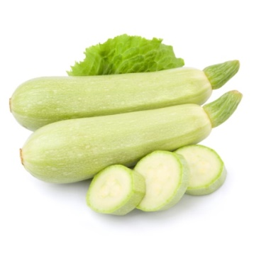
Рефлексія
Обери плоди, якими визначиш свою роботу на уроці
З радістю, активно працював/ла
Здивовано зустрічав/ла інформацію
Замріяно
очікував/ла
кінця уроку

